Slide 1
সবাইকে লাল গোলাপের শুভেচ্ছা

Slide 2
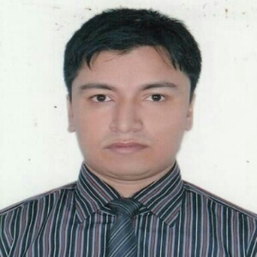
শিক্ষক পরিচিতি
নামঃ ইসতেহাদুল ইসলাম
পদঃ সহকারী শিক্ষক(গণিত)
স্কুলের নামঃ চরনারচর এসইএসডিপি মডেল উচ্চ বিদ্যালয়,
দিরাই, সুনামগঞ্জ

Slide 3
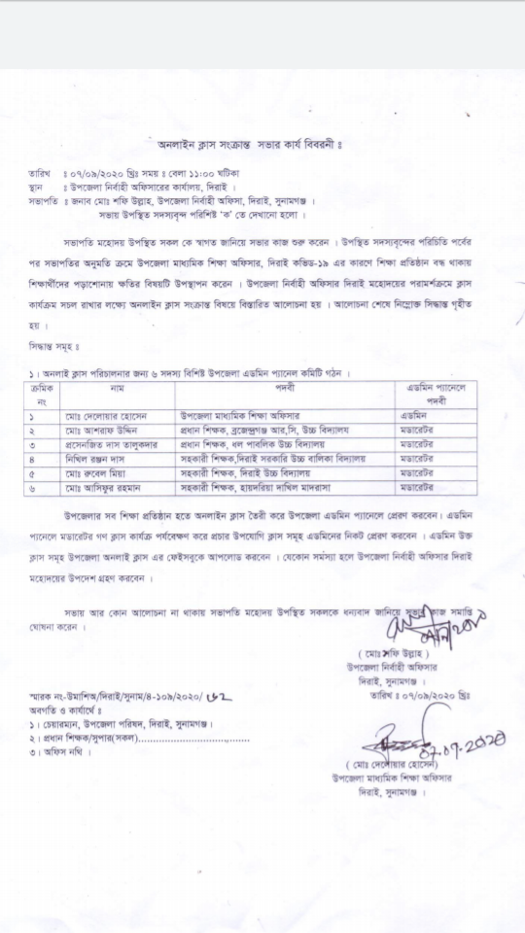

Slide 6
